Slide 1
第八章：机械量检测
吉林化工学院信控学院

Slide 2
第八章 机械量检测
3
位移检测
1
2
转速检测
3
力的检测
3
4
加速度与振动检测

Slide 3
机械量介绍
机械量包括长度、位移、速度、转角、转速、力、力矩、振动等参数。
  其中直线位移是机械量中最基本的参数；
  速度是位移的时间微分；
  力或力矩可以使弹性体变形而产生位移；
  由牛顿定律可知加速度与作用力有关。
机械量检测的主要任务：检测位移和力的大小

Slide 4
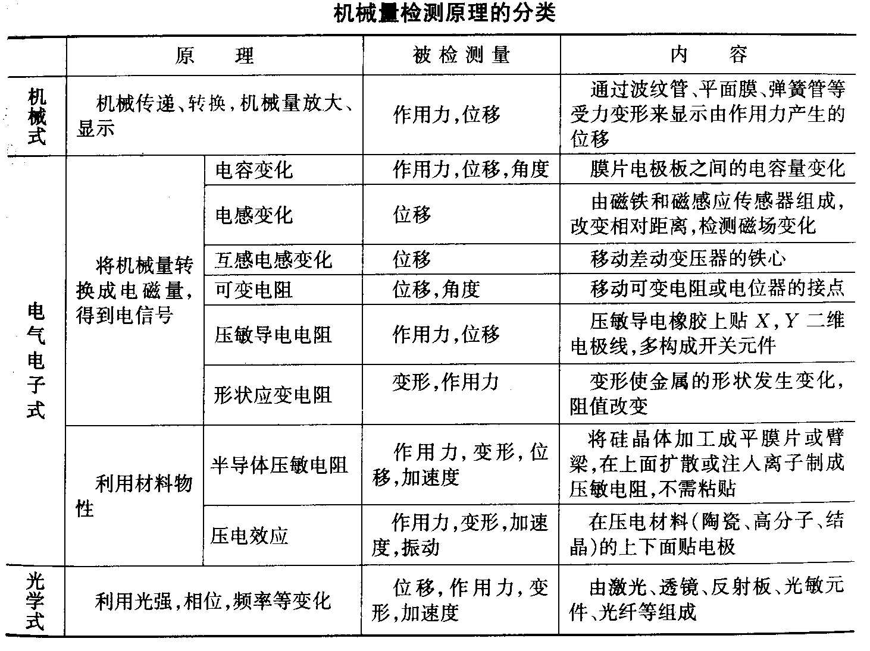
按检测原理分类

Slide 5
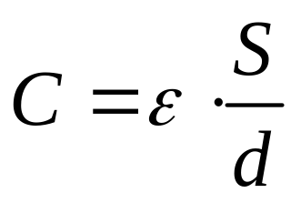
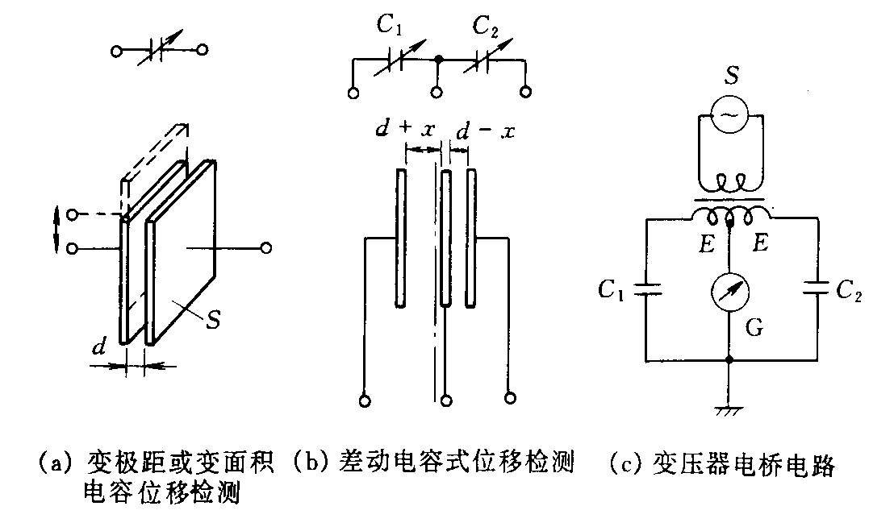
8.1 位移检测
1、电容式位移检测方法
  变极距法和变面积法
d ≤ 1mm

Slide 6
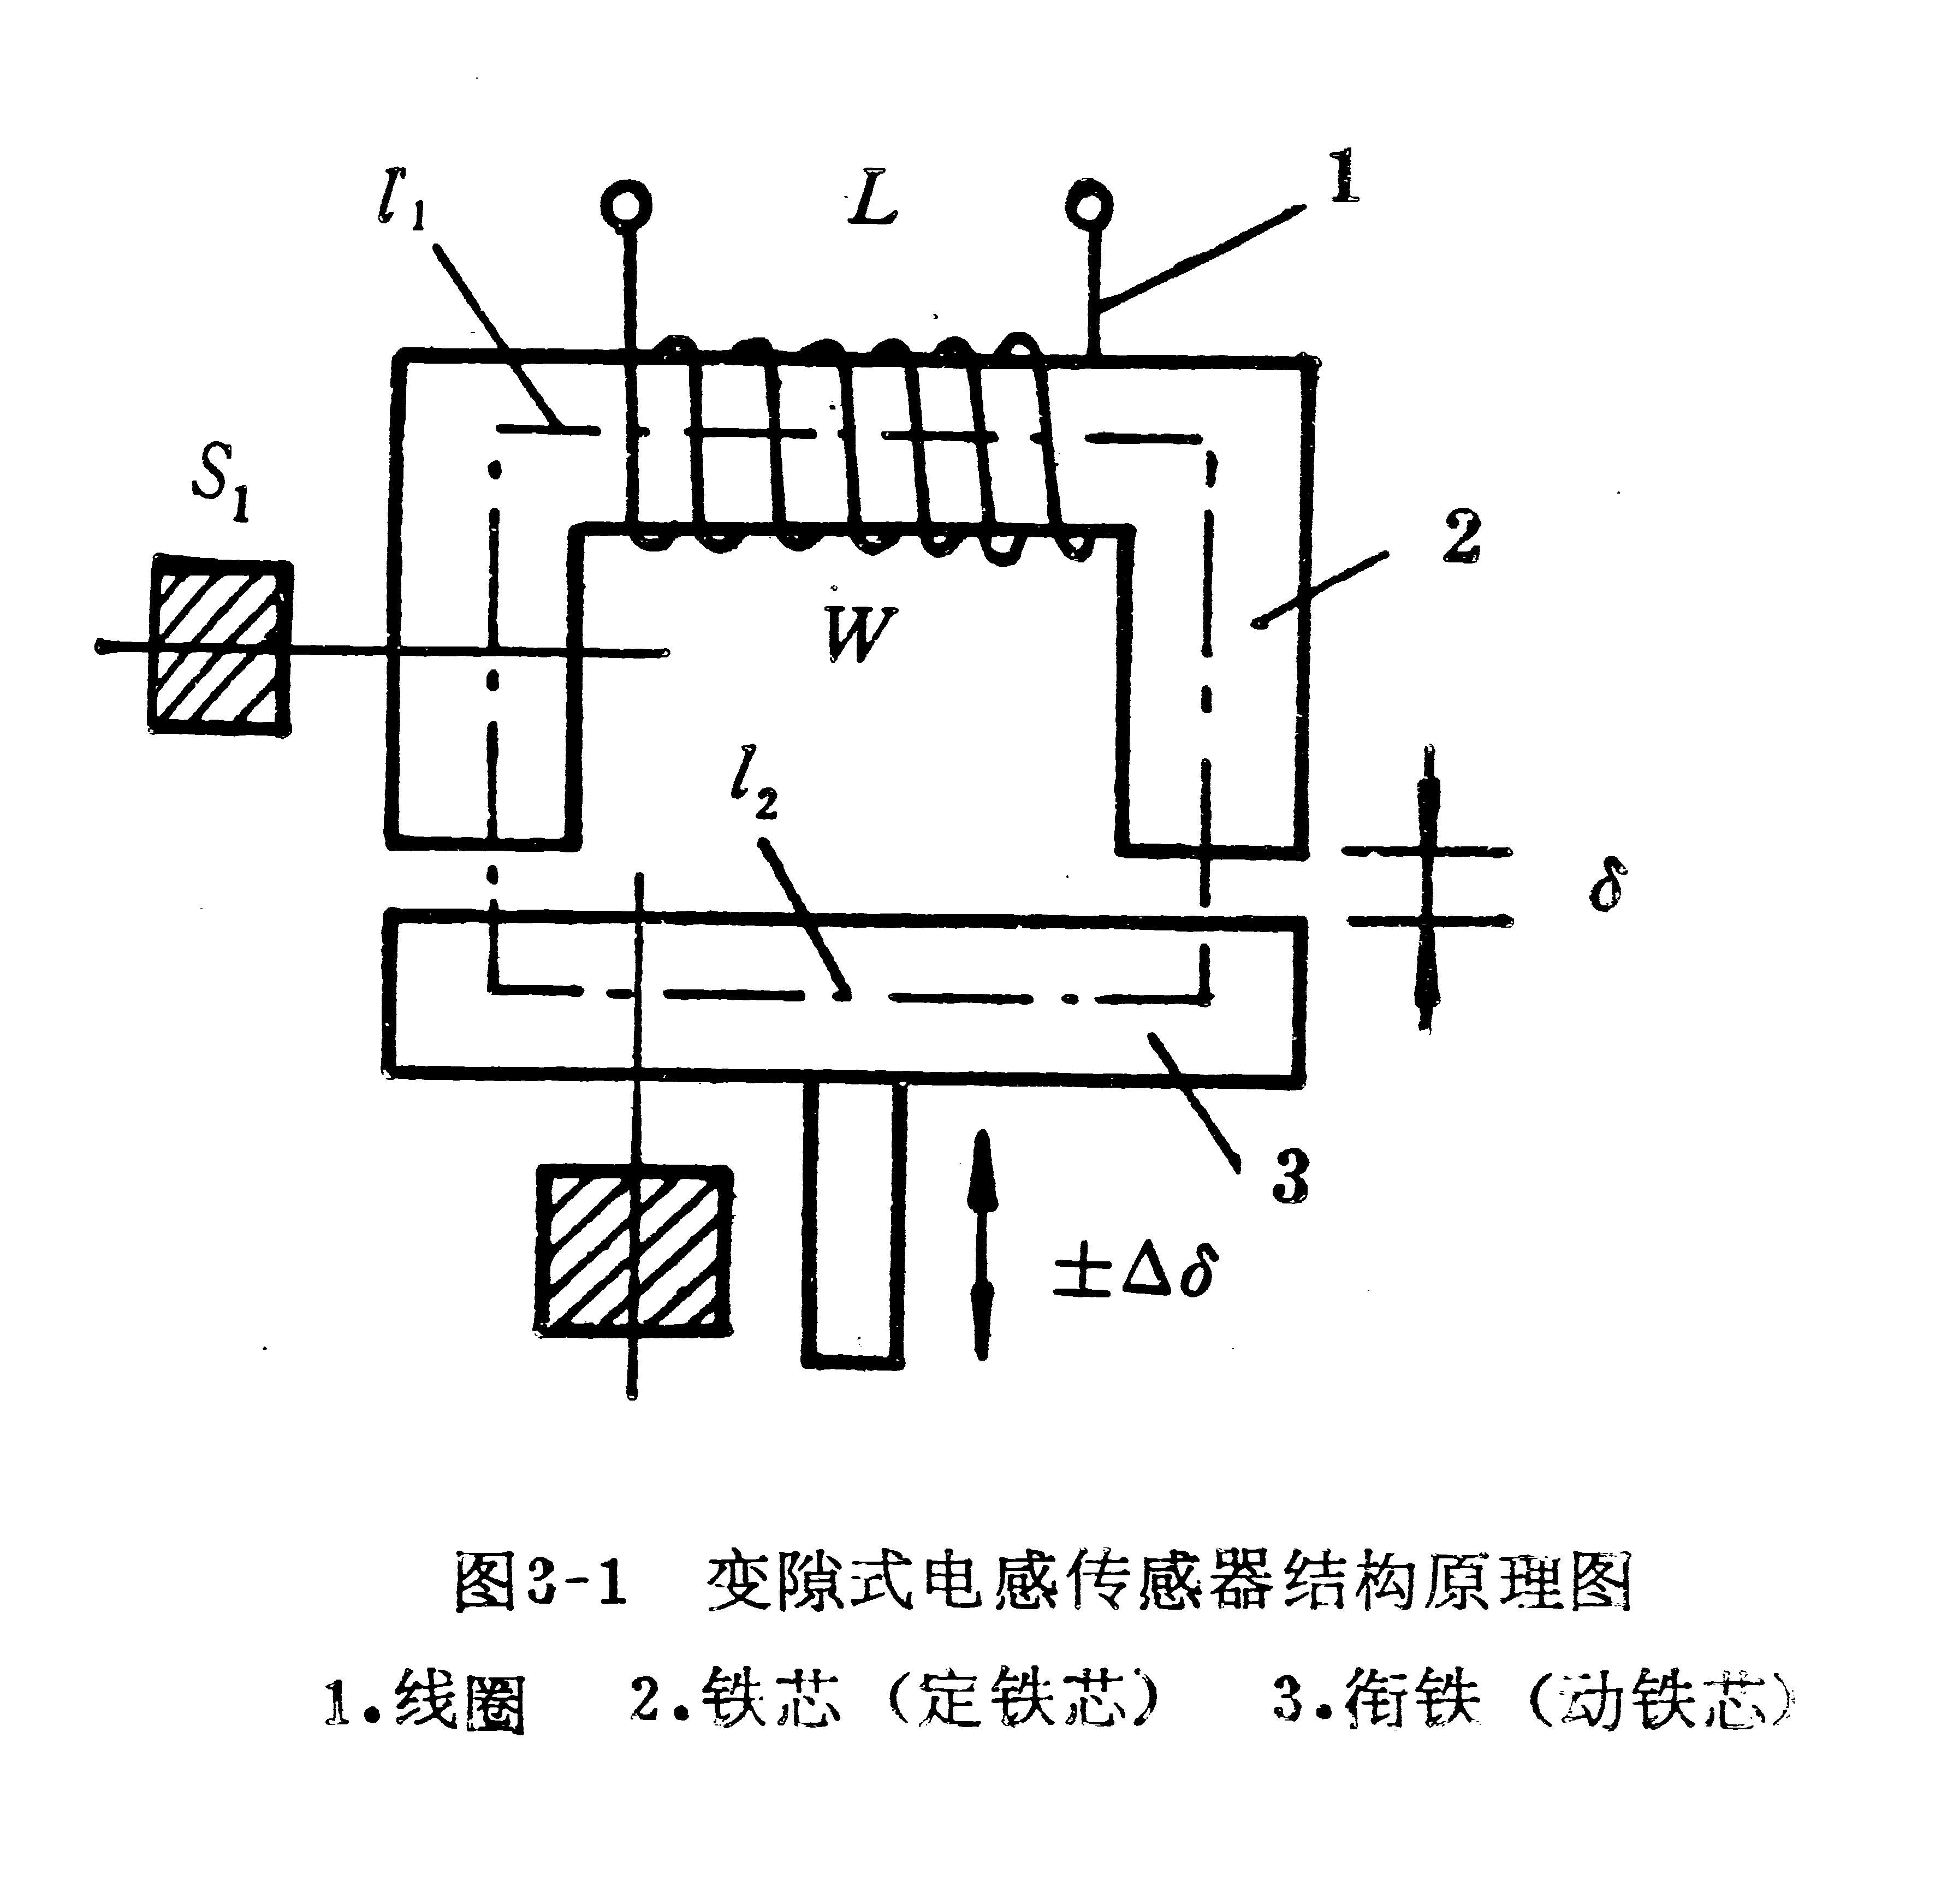
8.1 位移检测
2、电感式位移检测方法
工作原理：传感器工作时，衔铁与被测体连接。当被测体如图示方向产生±Δδ的位移时，衔铁与其同步移动，引起磁路中气隙磁阻发生相应的变化，从而导致线圈电感变化。因此，只要能测出这种电感量的变化，就能确定衔铁（即被测体）位移量的大小和方向。

Slide 7
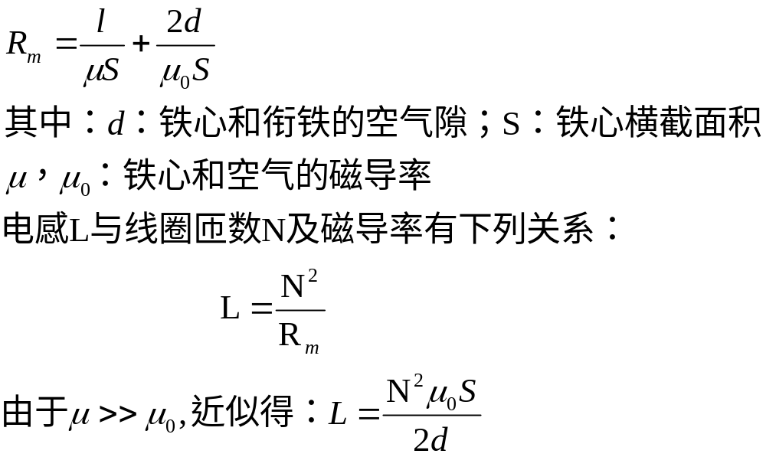
8.1 位移检测

Slide 8
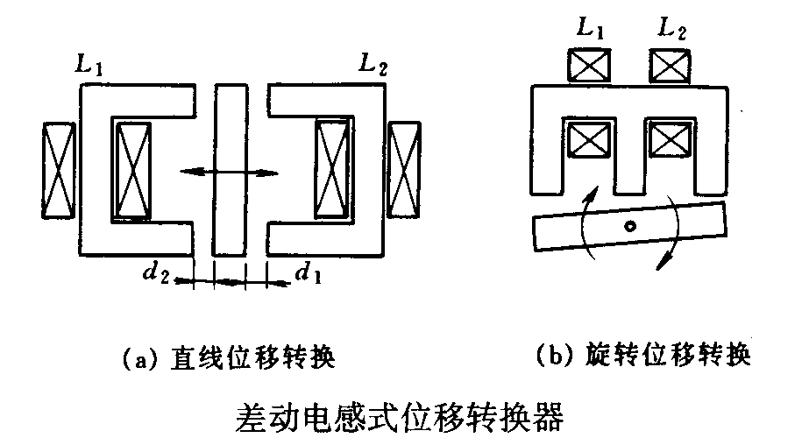
8.1 位移检测
差动电感式位移检测方法

Slide 9
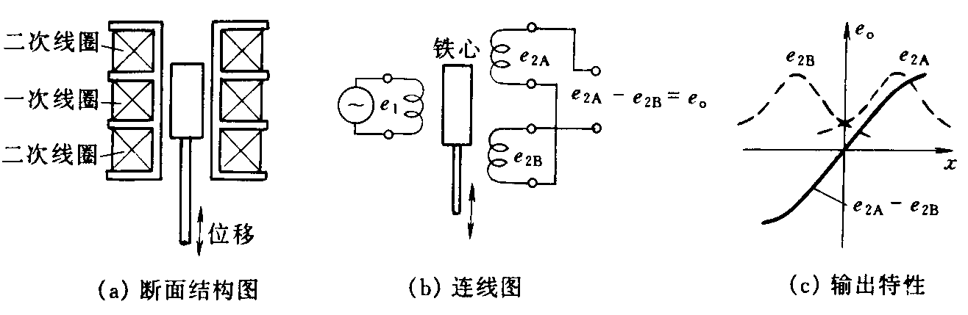
8.1 位移检测
3、差动变压器位移检测方法
  互感式位移传感器，变压器一次线圈和上下对称的两个二次线圈之间的互感强度随铁心的位置而发生变化。

Slide 10
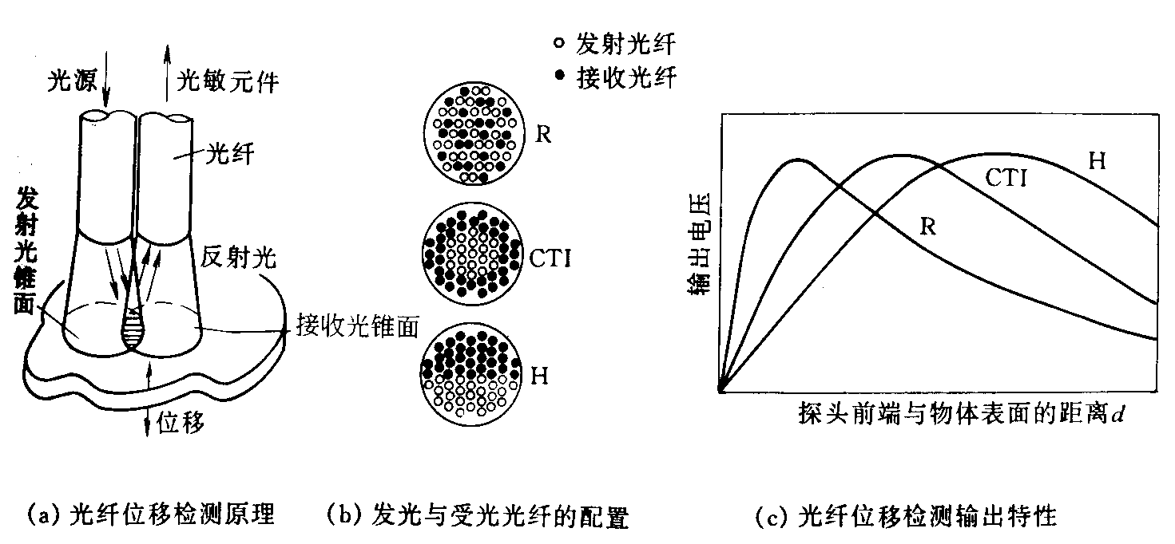
8.1 位移检测
4、光纤位移检测方法

Slide 11
8.2 光学数字式检测
光栅检测工作原理 为了叙述简单方便起见，下面仅以常用的透射直线光栅为例。 光栅位置检测装置由光源、长光、短光栅、光电元件等组成。如图所示，即为光栅的工作原理图。长光栅G1固定在机床固定部件上，长度相当于工作台移动的全行程，又称为标尺光栅。短光栅G2装在机床的活动部件上，称为指示光栅。标尺光栅和指示光栅都是由窄矩形不透明的线纹和与其等宽的透明间隔所组成的。

Slide 12
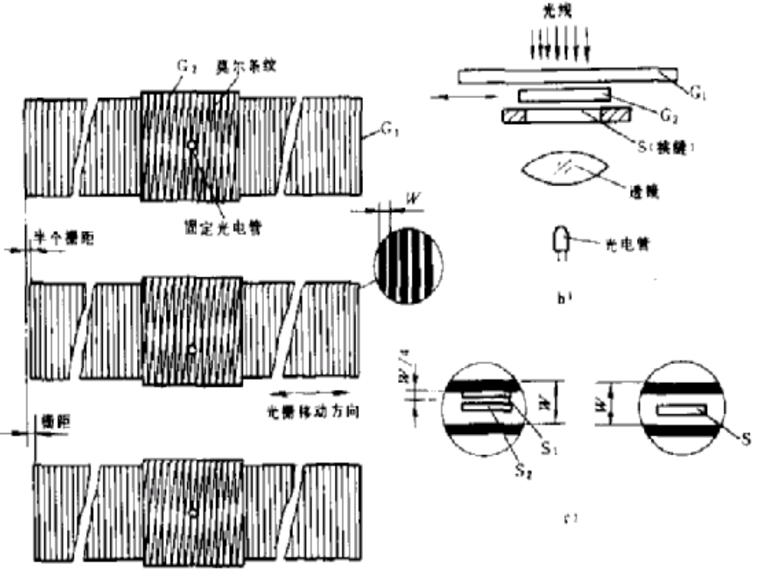

Slide 13
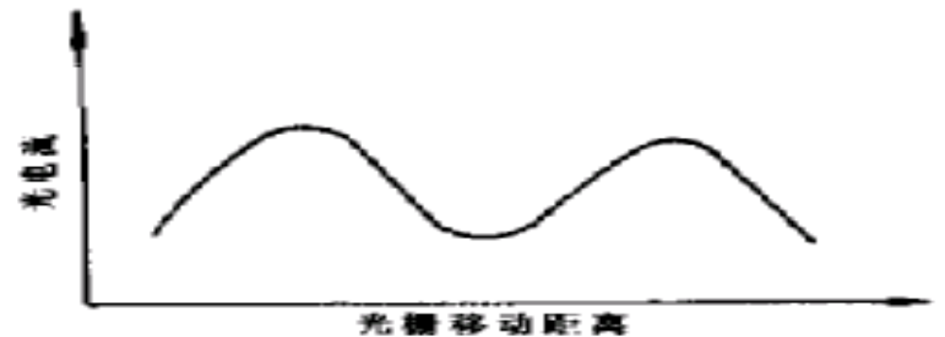
指示光栅沿着与线纹相垂直的方向移动时，光源通过标尺光栅和指示光栅再由物镜聚焦射到光电元件上。当指示光栅的线纹与标尺光栅的透明间隔完全重合时，光电元件接受到光最少，理论上等于零；当指示光栅的线纹部分与标尺光栅的线纹部分完全重迭时，光电元件接受的光最多，因此当指示光栅与标尺光栅相对连续运动时，光电元件所感应出来的光电流变化也是连续的，而且近似于正弦波形。如图所示

Slide 14
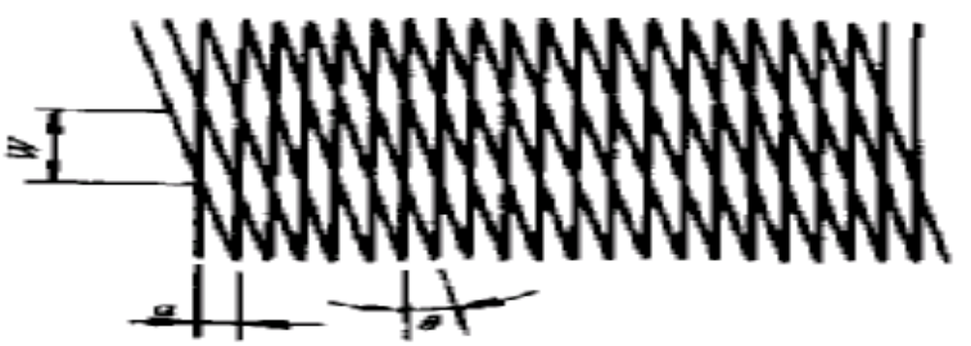
当指示光栅的线纹与标尺光栅的线纹保持一定间隙、重迭在一起，并在其自身平面内转一很小角度时，两块光栅之间的线纹就会相交，这些交点组成了一条条平行的黑色条纹，该条纹即为“莫尔条纹”。莫尔条纹沿着几乎与光栅线纹垂直的方向排列，即是与两片光栅线纹夹角的平分线相垂直的方向。
莫尔条纹示意图

Slide 15
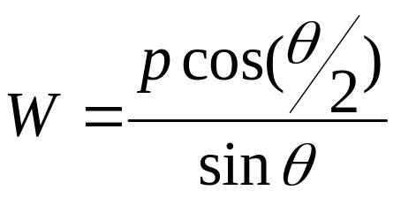
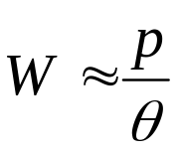
莫尔条纹的特点：
1)放大作用。
设：W为条纹宽度；p为栅距；θ为光栅线纹间的夹角，则它们间关系为
由于 θ 很小，所以上式可近似写成
若p=0.01mm，把“莫尔条纹”的宽度调成 l0 mm时，其放大倍率相当于1000倍，这就是说，利用光的干涉现象就能把光栅的栅距放大1000倍，这样就大大减轻了电子线路方面放大的负担，也无须复杂的光学系统，这是光栅技术的一个重要特点

Slide 16
2)起平均误差的作用。
“莫尔条纹”是由一系列刻线的交点组成的，它反映了形成条纹的光栅刻线的平均位置，对各栅距误差起了平均作用，减弱了光栅制造中的局部误差和短周期误差对检测精度的影响。
3)“莫尔条纹”的移动与栅距间的移动成比例。当光栅移动一个栅距时，“莫尔条纹” 相应而准确地移动一条(W)；若往相反方向移动时，条纹也往相反方向移动。

Slide 17
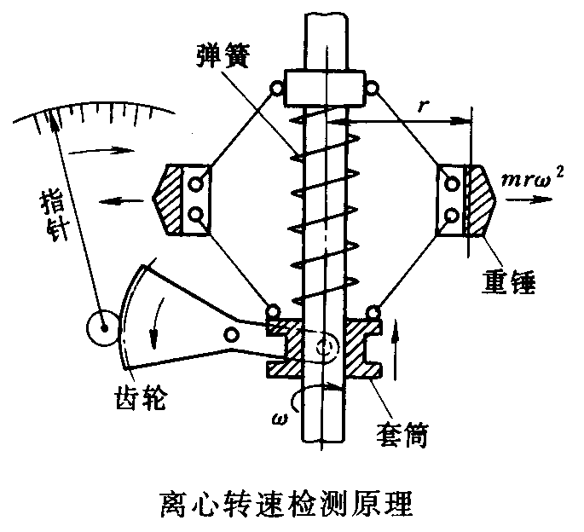
8.3 转速检测
1、离心力检测法

Slide 18
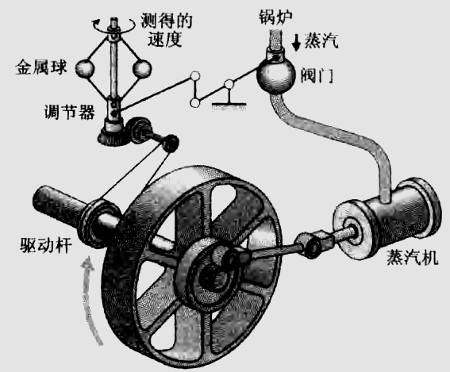
一个经典的自动控制模型
瓦特的飞球调节器控制蒸汽机转速
（分析工作原理）

Slide 19
8.3 转速检测
2、光电码盘转速检测
  绝对光电码盘和增量光电码盘
    绝对光电码盘是把旋转轴的旋转角度用二进制编码输出，它可以检测绝对角度，而且有外部干扰或电源断电事故发生后恢复正常时，可以立即准确检测位置信息，但缺点是结构复杂，成本高，并需要用阵列光电元件检测来自各位的脉冲信号。
    增量光电码盘是随旋转轴的旋转角度输出一列连续脉冲波的码盘，通过累计脉冲个数测量旋转角，一般使用一个透射型光电藕合器只检测转速，而不能检测转轴的绝对转角和转向。
    增量光电码盘在工业应用的数量上远比绝对码盘多。

Slide 20
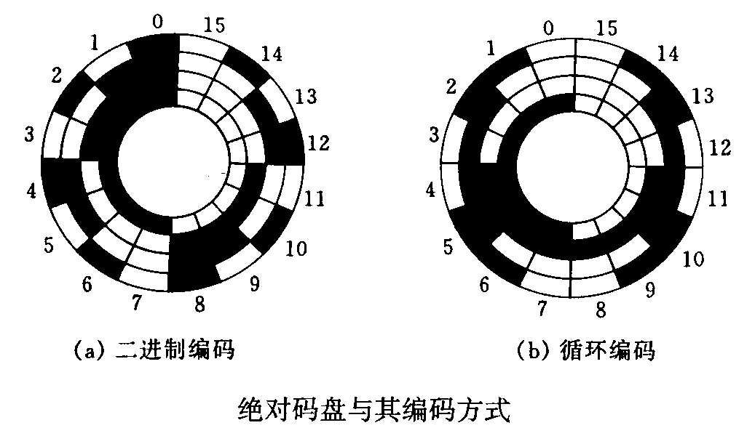
8.3 转速检测

Slide 21
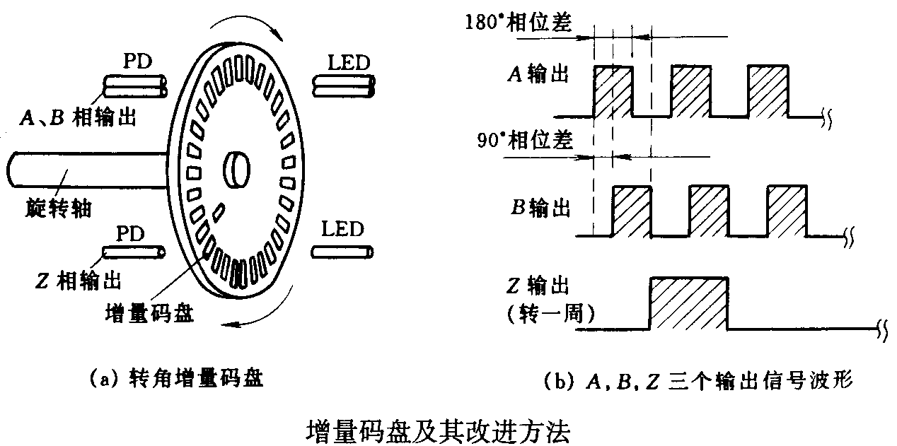
8.3 转速检测

Slide 22
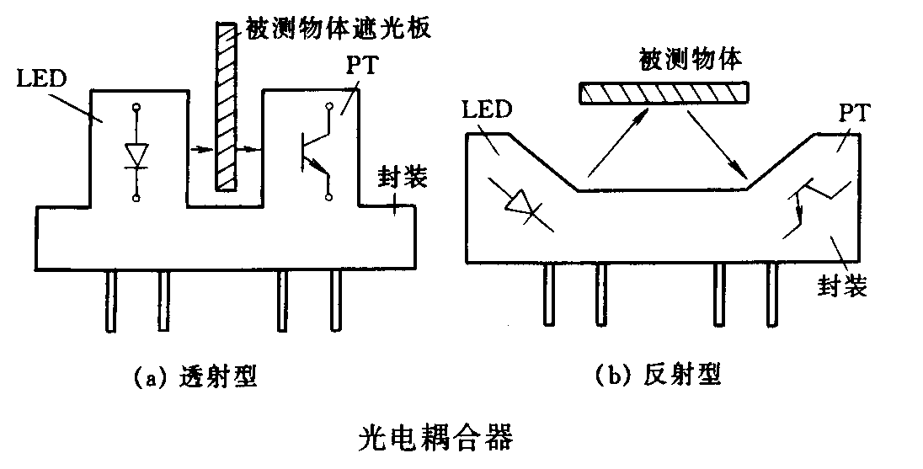
8.3 转速检测

Slide 23
8.4 力的检测
力的检测方法
  弹性体受力作用时将发生弹性形变，检测弹性体变形可求得力的大小。力矩是通过测量弹性体的扭转变形而求得的。
  测量位移的检测方法是检测力、力矩的基础。

Slide 24
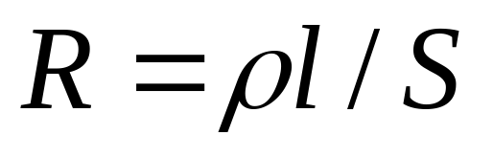
8.4 力的检测
1、金属应变元件
  金属电阻丝的电阻R取决于金属材料的电阻率、长度和截面积。
  在拉伸力的作用下，金属丝被拉长，截面积缩小，导致电阻率也发生变化。(忽略弹性形变影响)
  电阻应变片的两种结构：
    a, 把金属丝贴在塑料薄膜基板上
    b, 在基板上加工薄膜电阻

Slide 25
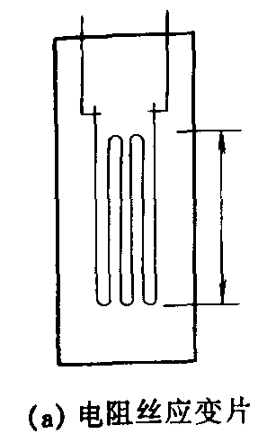
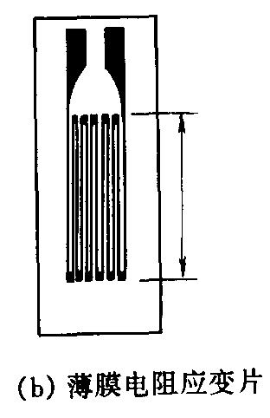
8.4 力的检测

Slide 26
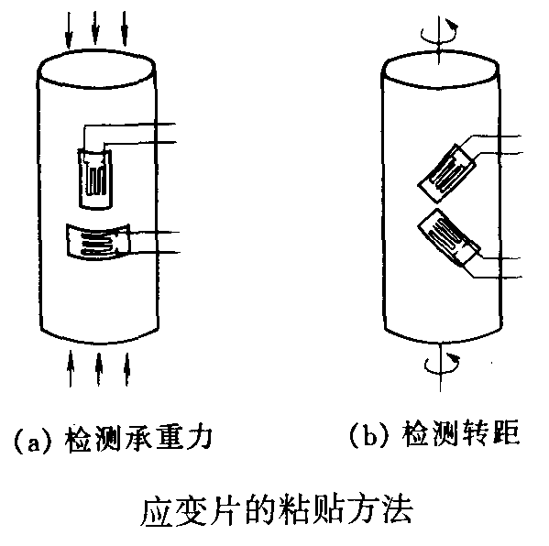
8.4 力的检测
使用两组受拉伸力或压缩力的应变片，将其接入电桥电路的四个桥臂，以提高检测的灵敏度和稳定性。
检测扭矩时，圆柱体表面受力状况与位置有关，在与轴线45度的各点上受力最大，应变片延此方向粘贴。

Slide 27
8.4 力的检测
2、半导体应变元件
  半导体应变元件基于半导体压阻效应，它的特点是单位应变的电阻率变化很大。
  半导体应变片反应灵敏，体积小，被广泛应用在压力传感器上。它的缺点是温度依赖性大，需要温度补偿电路，而且价格比较高。所以金属应变片仍然在被广泛使用。
金属应变片在受压缩力是阻值变小，半导体应变片在受压缩力时阻值有可能增大，有可能减小。

Slide 28
8.4 力的检测
3、压电效应
  有些结晶材料(如石英SiO₂等)、陶瓷材料(如铁铁酸铅PZT等)以及高分子材料(如聚二氟乙烯PVDF)等在压力作用下，内部分子的极化情况发生变化，使材料表面带电荷，称为压电效应。
  但这些表面电荷会很快与环境中的杂散电荷或材料内部自由电荷中和，呈电中性，因此压电效应不能用来检测恒定压力。因为电荷中和时间远远大于在压力作用下的极化变化时间，所以它可以响应动态压力，用于加速度与振动检测中。

Slide 29
8.4 力的检测
4、压敏导电橡胶
  在橡胶材料里掺入炭粉，当炭粉浓度达到某一极限值以上时，炭粉的颗粒部分发生接触，会呈现一定的电阻率，使这种橡胶板变形时，阻抗值将随变形的强弱而发生变化。
  给橡胶板配上X、Y地址电极，并集成上FET或二极管等开关元件，就可以获取作用力的二维分布。这种压敏橡胶板被用作触控式面板的开关阵列。

Slide 30
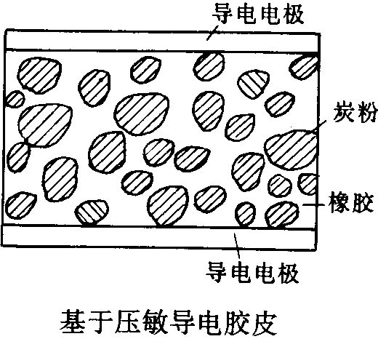
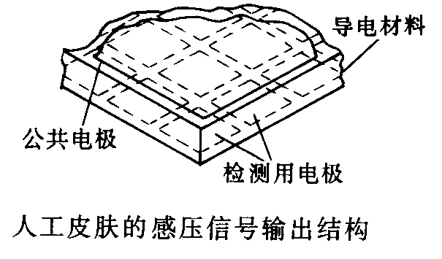
8.4 力的检测

Slide 31
8.5 加速度和振动检测
1、加速度检测原理
  加速度和力是通过质量联系在一起。
  位移和速度的检测原理都可以用于加速度与振动检测，以弹簧质量系惯性检测法为基础，类型包括应变片转换法、压电转换法、动电转换法、涡电流非接触法、可变电容法、差动变压器法等。

Slide 32
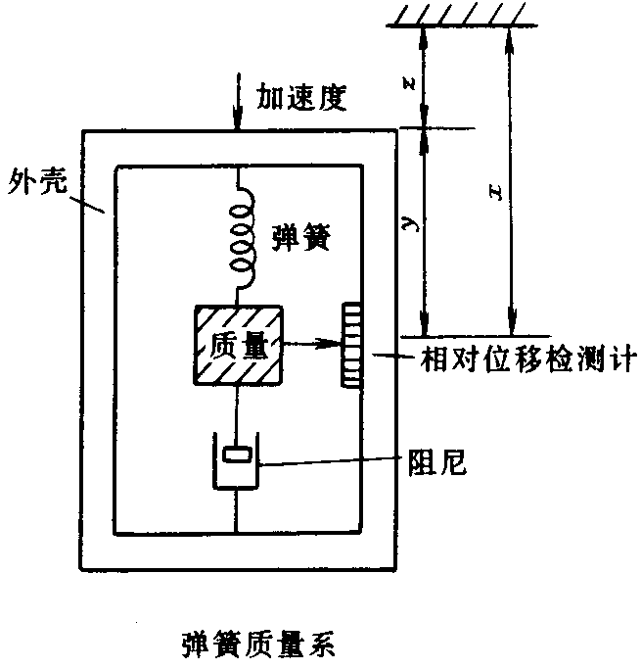
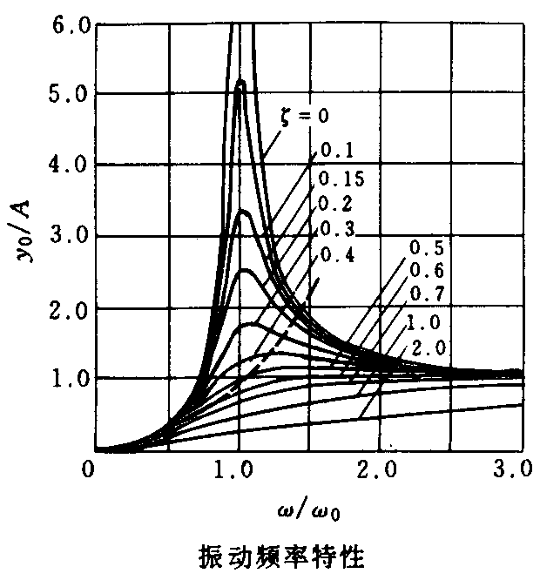
8.5 加速度和振动检测

Slide 33
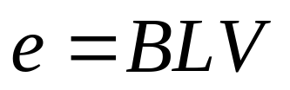
8.5 加速度和振动检测
2、动电型振动检测方法
  直接检测振动速度方法：在磁束密度为B的磁场中，长度为L的导体以速度V切割磁力线，导体两端则产生电势差：
  加上积分电路，可以把振动速度转换成振动位移信号，检测震动位移。
  步行计就是一种简单的动电特性的振动传感器。

Slide 34
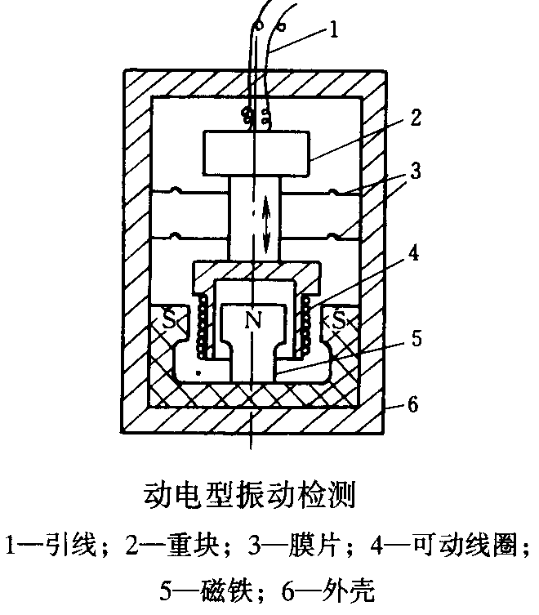
8.5 加速度和振动检测

Slide 35
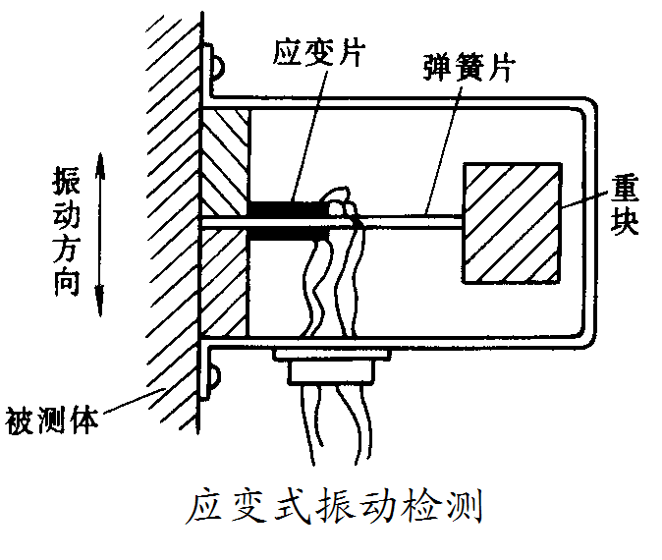
8.5 加速度和振动检测

Slide 36
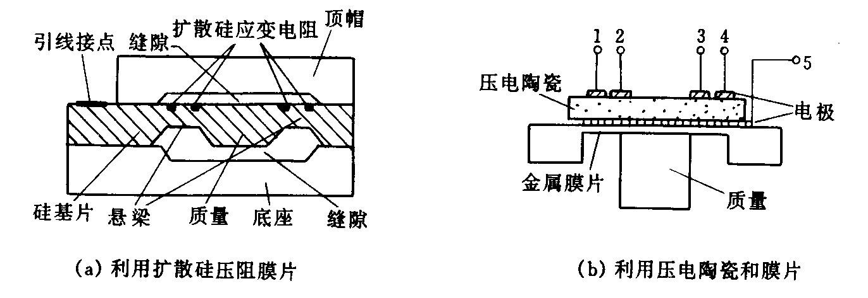
8.5 加速度和振动检测
3、微机械加速度传感元件
  微机械加工技术使小型加速度传感器得到了很大的发展。缓冲汽车撞击伤害力的空气包里，装有扩散硅压阻膜片的加速度传感器。

Slide 37
思考题
思考：
  金属应变片和半导体应变膜片在检测压力原理上的异同？
  压敏导电橡胶和压电陶瓷在检测压力原理上的不同？

